Slide 1


Slide 2


Основи на HTML
Новости в HTML5

Slide 3
Основи на HTML – новости в HTML5
Какво е HTML5
HTML e непрекъснато развиващ се стандарт.
Първата версия е публикувана през 1993, като покрива много малка част от функционалностите възможни днес.
С всяка нова версия се добавят много нови тагове и се променя начина на работа на някой от старите.
Тъй като web технологиите се развиват изключително бързо, за да могат да не изостават от нуждите на индустрията, W3C публикуват множество ревизии на отделните версии на HTML. Вече е нормално да очакваме нова версия всяка година.
Последната голяма промяна в стандарта стана през 2014 с HTML5
В момента в стандартизирането на различни функционалности се включват и големите производители на браузъри: Apple, Google, Microsoft и Mozilla foundation.

Slide 4
Основи на HTML – новости в HTML5
Семантични тагове
Една от най-големите промени в HTML5 е добавянето на семантични тагове.
Какво е семантичен таг?
Семантичните тагове, добавят смисъл към структурата на нашата страница.
Пример:
<article> … </article>
В общия случай, семантичните тагове не носят със себе си специфични стилове или функционалности. Също така нямат специални свойства като <button> или <input> таговете
Какво печелим от добавянето на семантично тагове?
Улесняване на четенето на кода
Подобряваме accessibility на страницата
Подобряваме SEO

Slide 5
Основи на HTML – новости в HTML5
Семантични тагове
Списък с често използвани семантични тагове:
article - Обозначава самостоятелен сегмент от страницата, който трябва да може да съществува дори и ако бъде изваден извън страницата.
aside - Използва се за да се маркира информация, която допълва основното съдържание на страницата.
figure - Загражда текст, изображение или анимация, които описват част от съдържанието в страницата.
footer - Загражда footer частта на дадена страница или секция от страница.
main - Загражда основното съдържание на страницата.
nav - Обединява всички бутони и линкове отговорни за навигирането в страницата или сайта.
dialog - Индикира диалогови прозорци (още наричани модални прозорци)
Можете да намерите повече информация за тези тагове, както и доста други на този адрес: w3schools

Slide 6




Основи на HTML – новости в HTML5
Нови input типове
С HTML5 се добавят и много нови типове към списъка с input елементи
<input type=“color” />
<input type=“date“ />
<input type=“range” />
<input type=“time”/>
Можете да намерите повече информация за тези типове, както и доста други на този адрес: w3schools (секцията “new input types”)

Slide 7
Основи на HTML – новости в HTML5
Аудио и видео
Преди да излезе HTML5 аудио и видео в браузъра можеше да се възпроизвежда само чрез third-party plugins, като Adobe Flash или Java.
С въвеждането на HTML5 се добавят два нови тага:
<audio> … </audio>
<video> … </video>

Slide 8
Основи на HTML
Аудио и видео

Slide 9
Основи на HTML – Аудио и Видео
Аудио
Аудио тагът предоставя възможност за възпроизвеждане на различни разширения файлове:
mp3, ogg и wav
<audio controls>
<source src=“falcon9.ogg" type="audio/ogg“/>
<source src=" falcon9.mp3" type="audio/mpeg“/>
<span>Your browser does not support the audio element.</span>
</audio>
Ако браузъра на потребителя не поддържа аудио тагът, ще покаже съобщението във <span> тагът.
Source таговете ще бъдат заредени от горе надолу, като браузъра ще игнорира всички <source> след първия, чийто файл успее да зареди.

Slide 10
Основи на HTML – Аудио и Видео
Аудио
Ако желаем да скрием контролите и да използваме <audio> като фонова музика или при натискане на даден бутон, просто не трябва да добавяме атрибута controls
<audio >
<source src=" falcon9.mp3" type="audio/mpeg“/>
</audio>
В случай, че имаме само един файл, който искаме да заредим, можем да използваме атрибута src вместо <source>
<audio src =" falcon9.mp3" ></audio>

Slide 11
Основи на HTML – Аудио и Видео
Аудио
Ако желаем аудио файлът да бъде възпроизведен автоматично, можем да използваме атрибутът autoplay
<audio autoplay>
<source src=" falcon9.mp3" type="audio/mpeg“/>
</audio>
* Имайте в предвид, че различните браузъри третират autoplay по различен начин. Пример: safari на IOS не поддържа атрибута, поради нарушаване на специфични за IOS правила.
Също така, можем да пуснем файлът да се върти безкрайно. Това става чрез атрибутът loop
<audio src =" falcon9.mp3" loop></audio>

Slide 12
Основи на HTML – Аудио и Видео
Видео
Ако желаем да заредим видео във нашия сайт трябва да използваме <video>
Видео тагът поддържа следните формати: mp4, WebM и ogg
<video controls>
<source src=“falcon9.mp4" type=“video/mp4“/>
<source src=" falcon9.ogg" type=“video/ogg“/>
<span>Your browser does not support the video element.</span>
</video>
Атрибутите controls, src, autoplay и loop работят по абсолютно същия начин, както при аудио тагът.

Slide 13
Основи на HTML – Аудио и Видео
Видео
За видео тагове, можем също да използваме и атрибутите height и width
<video height=“500”>
…
</video>
В допълнение <video> има атрибут poster, който ще покаже статично изображение преди видеото да бъде стартирано.
<video poster=“/images/rocket.jpg”>
…
</video>

Slide 14
Основи на HTML – Аудио и Видео
Видео
Възможно е да се стартира видеото със спрян звук. Това става чрез атрибута muted
<video muted>
…
</video>
Чрез атрибута preload можем да посочим на браузъра дали да зареди metadata обвързана с видеото, дори и то да не бъде стартирано. В тези метаданни се включват: размери на видеото (височина и ширина), продължителност, големина на файла и други.
Освен metadata, атрибута може да има стойност auto или none
<video preload=“metadata”>
…
</video>

Slide 15

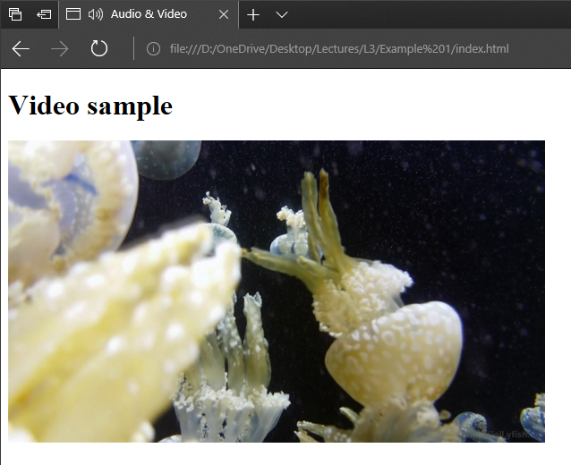
Основи на HTML – Аудио и Видео
Направете една страница, която да изглежда по следния начин:
Видеото трябва да:
Започва автоматично
Да се върти безкрайно
Да няма бутони за управление
Да е без звук
Като фонова музика да се сложи файлът:
‘audio sample.mp3’
Работните файлове можете да си изтеглите от тук.

Slide 16
Основи на HTML
Основи на SEO

Slide 17
Основи на HTML – новости в HTML5
Основи на SEO
SEO е съкратено от “Search engine optimization”
За да разберем как работи SEO, първо трябва да имаме по-ясна представа как работи една търсачка.
Един проблем е, че няма един универсален алгоритъм за търсене в интернет и всяка една от по-големите компании притежаващи search engine използва различен набор от похвати, следи различни метрики и има различни приоритети.
На следващата страница можете да видите примерен алгоритъм, обобщаващ основната логика на всяка една търсачка.

Slide 18


Основи на HTML – новости в HTML5
Основи на SEO
Примерна схема за работата на един search engine:
Търсене в индексираните страници
Преобразуване на заявката
Връщане на резултати, подредени по значимост
Spacex
Space
Space ship
Rocket
Satellite
Falcon9
Falcon heavy
Elon Musk
Rocket Launch
Hispasat
Tesla
Spaceman

Slide 19
Основи на HTML – новости в HTML5
Основи на SEO
Две от основните части от предната диаграма са: индексиране и приоритизирането
Индексиране на даден сайт, е процес в който търсачката преминава през всички страници на даден и създава индекс с основните елементи и информация на страницата. По време на индексирането се взимат предвид множество фактори, като метаданни, структура на html и съдържание.
Какво допринася за доброто индексиране на дадена страница:
Правилната употреба на семантичните тагове
Адекватна употреба на заглавия
Alt атрибути на всички изображения
Какво пречи на индексирането:
Много бавно зареждане на страницата
Динамично генерирано съдържание
Използването на 3th party технологии, като: Adobe Flash, Java или SilverLight

Slide 20
Основи на HTML – новости в HTML5
Основи на SEO
Ако приемем, че вашия сайт е на 100% индексиран, следващата стъпка е откриването на приоритетът на вашия сайт или така наречения page rank
Тук идва най-голямата разлика в различните търсачки, но независимо от това има набор от правила, които могат да бъдат спазени за да се постигне повишаване на page rank-а на даден сайт.
Съдържание
Ключови думи
Метаданни
Връзки между страниците на самия сайт
Връзки от други сайтове

Slide 21
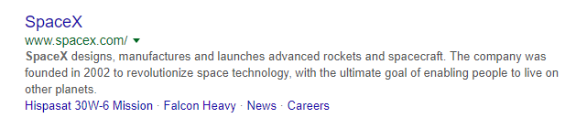
Основи на HTML – новости в HTML5
Основи на SEO
Метаданни (metadata)
Едно от най-лесните неща, които може да се направи, е да се предостави адекватни заглавие и описание на страницата.
<title> Бъдете кратки, точни и ясни. Повечето търсачки показват не повече от 50 символа в title тага.
<meta name=“description”> Предоставя кратко описание на страницата. Също като <title> бъдете кратки в описанията си.

Slide 22
Основи на HTML – новости в HTML5
Основи на SEO
Ключови думи (key words)
Когато говорим за ключови думи, става на въпрос за думи и изрази, които се срещат във съдържанието на вашата страница.
Никога не слагайте набор от думи, които са в страницата само за да постигнете по-добра оптимизация от търсачките. Старайте се цялото съдържание да стои естествено.
Ако е възможно не използвайте множество синоними на ключовите си думи в съдържанието. По този начин ще помогнете на търсачката да обвърже вашата страница със дадените ключови думи.
Много внимавайте със начина на използване на keywords типа на <meta>
<meta name=“keywords” content=“Space, Star, Ship, Rocket”/>
Както много други методи за повишаване на page rank-а на дадена страница, прекомерното използване на meta тагът посочен горе, може да доведе до обратен ефект.

Slide 23
Основи на HTML – новости в HTML5
Основи на SEO
Връзки вътре в сайта
Ако вашия сайт има добре подредена структура, поставянето на връзки помежду различните страници (навигация, header и footer не се броят), тогава търсачките повишат вашето credibility.
Правилно
Грешно
Грешно

Slide 24
Основи на HTML – новости в HTML5
Основи на SEO
Линкове от външни сайтове
Тук се борите, както за количество, така и за качество.
Колкото повече сайтове сочат към страници във вашия сайт, толкова по-добре за вашия ранг
Проблем обаче се получава, ако всички линкове водещи към вашия сайт са от малки или неизвестни сайтове (с други думи, сайтове със нисък ранг).
Не всички линкове трябва да водят до една страница.
Причината е, че търсачките може да приоритизират една от вашите страни, но ако потребител потърси нещо обвързано със друго съдържание от вашия сайт, вие няма за излезете в резултатите на дадения search engine

Slide 25
Основи на HTML
Домашно задание

Slide 26
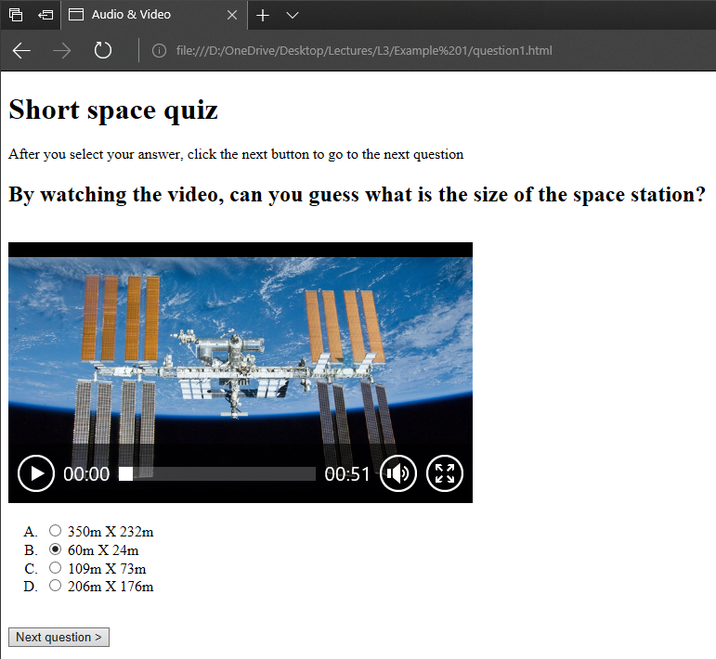
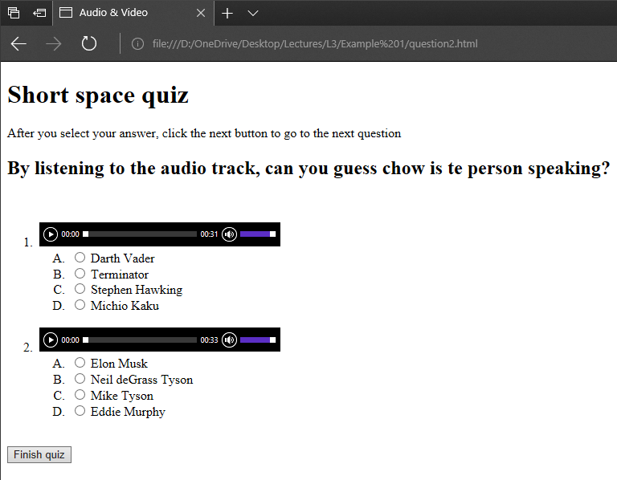
Основи на HTML – Домашно задание
Създайте две страници, симулиращи тест с няколко възможни отговора.
Работните файлове можете да си изтеглите от тук.

